Slide 1
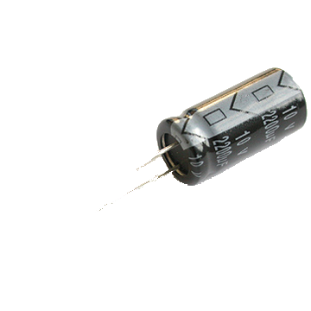
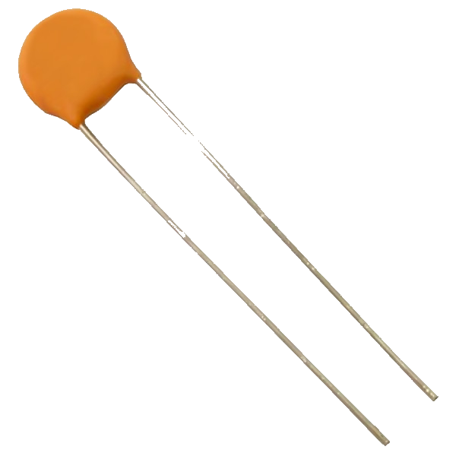
Kondensatoriai
Anykščių rajono Kavarsko pagrindinė mokykla – daugiafunkcis centras
Parengė: Mindaugas Balamutas 10 kl.
Fizikos mokytoja Birutė Bukauskienė
2015

Slide 2

Turinys
Tikslai
Kondensatorių atradimas
Bandymas
Kas yra kondensatorius, kaip jis veikia
Kas yra elektrinė talpa, nuo ko ji priklausoma, kokiais matavimo vienetais matuojama
Kondensatorių naudojimas
Užduočių sprendimas
Testas
Naudota literatūra

Slide 3

Tikslai
Prisiminti kondensatorių atsiradimą
Paaiškinti, kas yra kondensatorius, kaip jis pasikrauna ir išsikrauna
Papasakoti ,kas yra elektrinė talpa, nuo ko ji priklauso ir kokiais matavimo vienetais matuojama
Paaiškinti, kur jie naudojami

Slide 4
Kondensatorių atradimas
Pirmąjį kondensatorių 1745 m. sukūrė ir išbandė Leideno universiteto (Olandija) fizikas Piteris Mušenbrukas (1692–1761).Norėdamas „ištirpinti elektrą vandenyje“ jis didele elektros mašina elektrino vandenį, įleidęs viela į butelį.
Atjungęs vielą nuo mašinos ir laikydamas ją vienoje rankoje, kita paėmė butelį ir gavo smarkų elektros smūgį.
Atsigavęs Mušenbrukas suprato, kas atsitiko ir sukūrė kondensatorių, kurį šiandien vadiname leideno stikline.

Slide 5
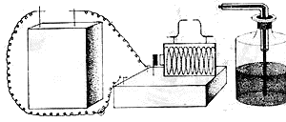

Leideno stiklinė
Leideno stiklinę sudaro:
Stiklinis indas, iš abiejų pusių iki $\frac{2}{3}$ aukščio apklijuotas metaline folija.
Folija sudaro kondensatoriaus elektrodus. Išorinis elektrodas įžeminimas, o vidinis kontaktiniu strypu prijungiamas prie elektros šaltinio poliaus ir įkraunamas.
Šiuo metu plačiai naudojami plokštieji kondensatoriai.

Slide 6
Pagal formą kondensatoriai skirstomi į:
1. Plokščiuosius
2. Sferinius
3. Cilindrinius
Pagal naudojamą dielektriką dažniausiai skirstomi į dvi grupes:
1. Elektrolitinius
2. Keramikinius

Slide 7
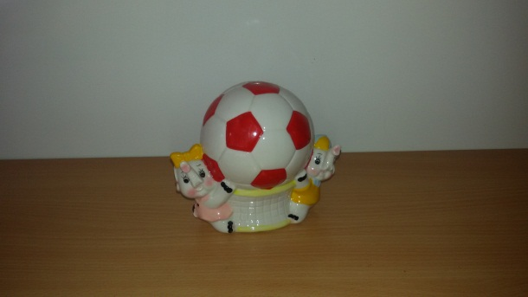
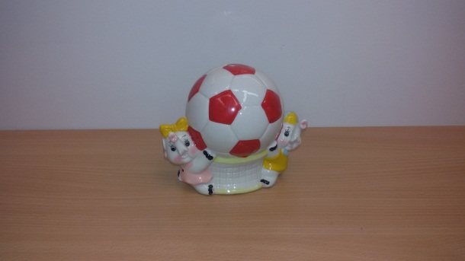
Bandymas
Priemonės :
  Paprastas fotoparatas
  Fotoparatas su blykste
Bandymo tikslas:
Įrodyti, kad su blykste nufotografuota nuotrauka kokybiškesnė.
Be blykstės
Su blykste

Slide 8
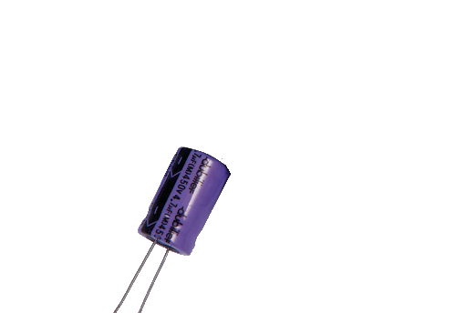
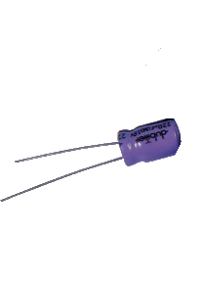
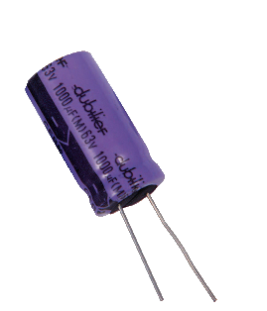
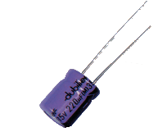
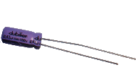
Išvada
Fotoaparato blykstei reikia laiko sukaupti pakankamai energijos, kad lemputė skaisčiai blykstelėtų. Šiai energijai kaupti blykstės mazgas turi įtaisytą kondensatorių.
Kondensatorius skirtas sukaupti tam tikrą krūvį ir prireikus jį atiduoti.
Kondensatorius sudarytas:
1. Iš dviejų laidžių plokštelių(elektrodų)
2. Izoliacinio sluoksnio (dieletriko)

Slide 9
Schemose kondensatorius žymimas sutartiniu simboliu
Prie srovės šaltinio prijungtos kondensatoriaus plokštelės vadinamos elektrodais.
Prijungus kondensatorių prie nuolatinės įtampos šaltinio, jo plokštelės įsielektrina priešingo ženklo krūviais, o elektrine grandine teka trumpalaikė įkrovos srovė.
Įsikrovus kondensatoriui ir atjungus įtampos šaltinį, krūviai išlieka elektroduose.
Kondensatorius išsikrauna prie jo elektrodų prijungus laidininką.
Tuomet pertekliniai elektronai pereina iš vieno elektrodo į kitą, o grandine teka trumpalaikė iškrovos srovė.

Slide 10
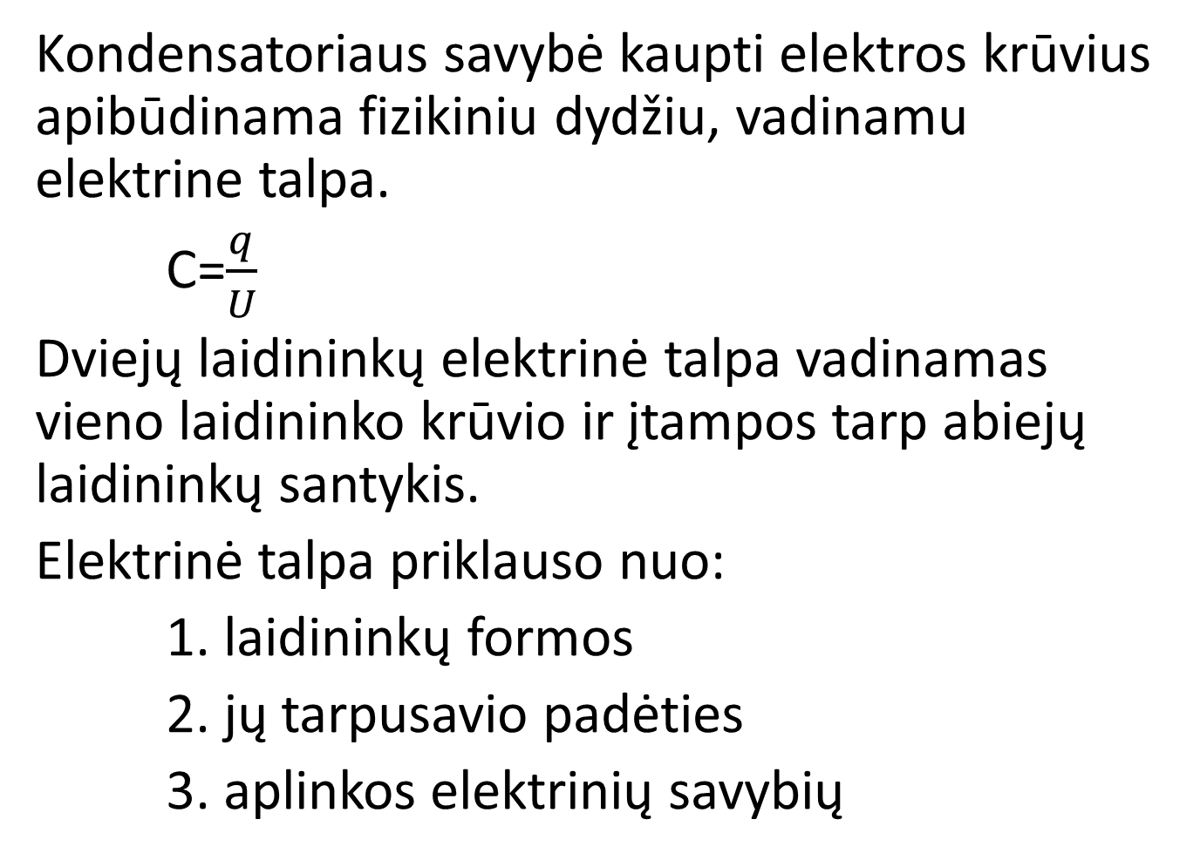
Kondensatoriaus savybė kaupti elektros krūvius apibūdinama fizikiniu dydžiu, vadinamu elektrine talpa.
C=$\frac{q}{U}$
Dviejų laidininkų elektrinė talpa vadinamas vieno laidininko krūvio ir įtampos tarp abiejų laidininkų santykis.
Elektrinė talpa priklauso nuo:
1. laidininkų formos
2. jų tarpusavio padėties
3. aplinkos elektrinių savybių

Slide 11

Laidininkų elektrinė talpa matuojama faradais (F)
1 F talpa nepaprastai didelė, todėl praktikoje dažniausiai vartojami daliniai jos vienetai:
1 μF = ${10}^{−6}$ F
1 nF = ${10}^{−9}$ F
1 pF = ${10}^{−12}$ F
1 F lygus elektriniai talpai tokio kondensatoriaus, kurio elektrodams suteikus 1 C ivairiaženklius krūvius, įtampa tarp elektrodo yra 1 V.

Slide 12
Kondensatorių naudojimas
Jie plačiai naudojami:
Elektrotechnikoje
Radiotechnikoje
Laidiniame ryšyje
Skaičiavimo technikoje
Impulsinės technikos prietaisuose.
Kondensatoriai padeda orkestro muziką išskaidyti į sudėtinius dažnius ir paversti juos į įvairiaspalvius šviesos impulsus.

Slide 13
Uždavinių sprendimas
Nr. 1
Kiek kartų padidėtų traukos jėga tarp kondensatoriaus elektrodų, jeigu jų elektros krūvius patrigubintume?
Atsakymas:
Patrigubinus krūvį tarp elektrodų, trauka tarp jų padidės 9 kartus.

Slide 14
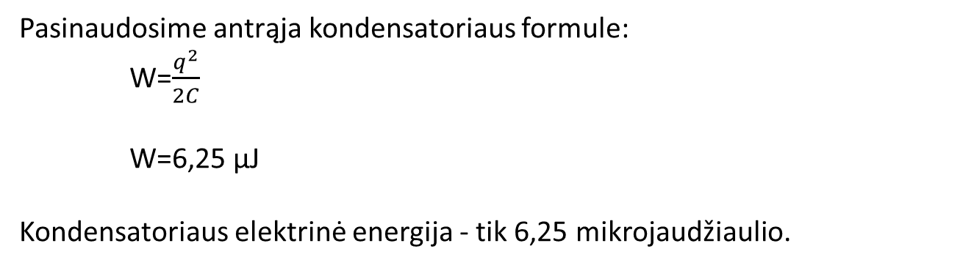
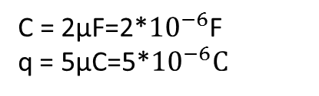
Uždavinių sprendimas
Nr. 2
Kiek elektros lauko energijos turi kondensatorius, kurio talpa yra 2 mikrofaradai, o krūvis 5 mikrokulonai?
C = 2μF=2*${10}^{−6}$F
q = 5μC=5*${10}^{−6}C$
W
Pasinaudosime antrąja kondensatoriaus formule:
W=$\frac{q^{2}}{2C}$
W=6,25 μJ
Kondensatoriaus elektrinė energija - tik 6,25 mikrojaudžiaulio.

Slide 15

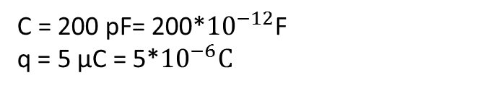
Uždavinių sprendimas
Nr. 3
Kokia įtampa turi 200 pikofaradų talpos kondensatorius, pakrautas 5 mikrokulonų?
U
C = 200 pF= 200*${10}^{−12}$F
q = 5 μC = 5*${10}^{−6}C$
Įtampą rasime iš kondensatoriaus talpos formulės:
C=$\frac{q}{U}$
U=$\frac{q}{C}$
U=25 kV
Kondensatoriaus įtampa grėsminga – net 25 kilovoltai. Verčiau tokio neliesti.

Slide 16
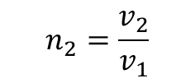
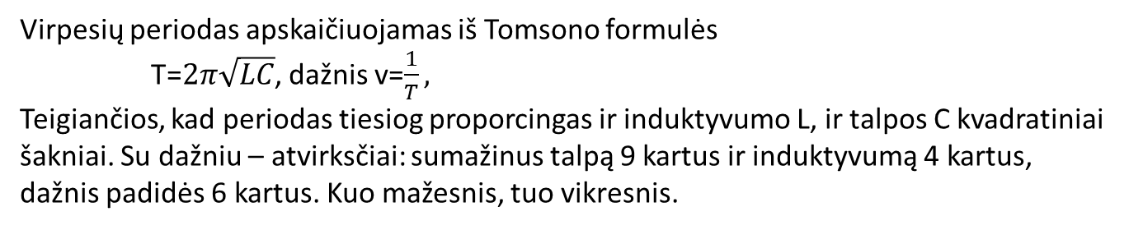


Uždavinių sprendimas
Nr. 4
Kiek kartų padidėtų virpesių dažnis, jeigu kontūro talpą sumažintume 9 kartus, o induktyvumą – 4 kartus?
$$n_{2}=\frac{v_{2}}{v_{1}}$$
n$=\frac{c_{1}}{c_{2}}$=9
n$=\frac{L_{1}}{L_{2}}$=4
Virpesių periodas apskaičiuojamas iš Tomsono formulės
T=$2π\sqrt{LC}$, dažnis v=$\frac{1}{T},$
Teigiančios, kad periodas tiesiog proporcingas ir induktyvumo L, ir talpos C kvadratiniai šakniai. Su dažniu – atvirksčiai: sumažinus talpą 9 kartus ir induktyvumą 4 kartus, dažnis padidės 6 kartus. Kuo mažesnis, tuo vikresnis.

Slide 17




Uždavinių sprendimas
Nr. 5
Į virpesių kontūrą įjungianti ritė, kurios induktyvumas kinta nuo 50 iki 1000 pH ir kintamos talpos kondensatorius, kurio talpa kinta nuo 10 iki 5000 pF. Kokiame dažnių ir bangų diapazone dirba toks kontūras?
$$ν_{1}$$
$$ν_{2}$$
$$λ_{1}$$
$$λ_{2}$$
$L_{1}$=50 pH
$L_{2}$=1000 pH
$C_{1}$=10 pF
$C_{2}$=5000 pF
c=3*${10}^{8}$m/s
Dažnį apskaičiojame iš formulės:
ν = $\frac{1}{2π\sqrt{LC}}$
O bangos ilgį
λ = $\frac{c}{ν}$
${\text{ν}}_{1}$= 7120MHz, ${\text{ν}}_{2}$=71.2 MHz,
${\text{λ}}_{1}$=0.421 m, ${\text{λ}}_{2}$=4.21 m.

Slide 18





Uždavinių sprendimas
Nr. 6
Kokia turi būti kondensatoriaus talpa, kad sujungęs jį su rite, kurios induktyvumas L=25 μH, gauname kontūrą, suderintą λ=100 m bangai?
C
L = 25 μH=25*${10}^{−6}$H
λ = 100 m
c = 3*${10}^{8}$ m/s
Iš Tomsono formulės
T=$2π\sqrt{LC}$,
ir ryšio tarp periodo dažnio ir bangos ilgio
T=$\frac{1}{ν}$ λ=$\frac{c}{ν}$
Gauname tokią talpos apskaičiavimo formulę
C$=\frac{λ^{2}}{4π^{2}c^{2}L}$.
C$=$113 pF

Slide 19



Uždavinių sprendimas
Nr. 7
Radiolokatorius veikia 15 cm banga ir siunčia 4000 impulsų per sekundę. Kiekvieno impulso trukmė 2 μs. Kiek virpesių yra kiekviename impulse? Koks dydžiausias lokatoriaus žvalgymo gylis?
N
h
λ = 15 cm = 0.15 m
n =4000
$t_{i}$ = 2 μs = 2 *${10}^{−6}$ s
c=3*${10}^{8}$ m/s
t = 1 s
Iš formulės λ = cT apskaičiuojame bangos perioda T:
T=$\frac{λ}{c}$
Apskaičiuojame, kiek tokių periodų telpa viename impulse:
N = $\frac{t_{i}∗c}{λ}$
N=4*${10}^{3}$

Slide 20


Uždavinių sprendimas
Nr. 8
Radijo imtuvo virpesių kontūro ritės induktyvumas L =24 mH, kondensatorius nustatytas talpai C=48 pF. 1) Kokio dažnio ν laisvieji virpesiai susikuria tame kontūre? 2) kokio ilgio λ radijo bangas priima imtuvas?
ν
λ
C= 48 pF = 48*${10}^{−12}$F
L= 24 μH=24*${10}^{−6}$H
c=3*${10}^{8}$ m/s
Virpesių periodą randame iš Tomsono formulės T=$2π\sqrt{LC}$ T $≈$ 67.2 * ${10}^{−7}$ s.
Apskaičiuojame virpesių dažnį:
$ν =\frac{1}{T}$ $ν$=148.8 kHz
Randame radijo bangų ilgį
λ = $\frac{c}{ν}$ λ = 2016 m.

Slide 21

Uždavinių sprendimas
Nr. 9
Kaip pasikeis svyravimų periodas ir dažnis virpesių kontūre padidinus atstumą tarp kontūro kondensatoriaus plokštelių? Įkišus geležinę šerdį į kontūro ritę?
Kontūro virpesių periodą apskaičiuojame pagal formulę:
T=$2π\sqrt{LC}$
Didinant atstumą d tarp kondensatoriaus plokštelių, jo talpa mažėja(Labai padidinus artima 0).
Todėl didinant atstumą d tarp plokštelių, talpa C ir virpesių periodas T mažėja, o dažnis ν didėja, nes ν=$\frac{1}{T}$.
Įkišus geležinę šerdį į ritę, jos induktyvumas L didėja, didėja ir virpesių periodas T.

Slide 22

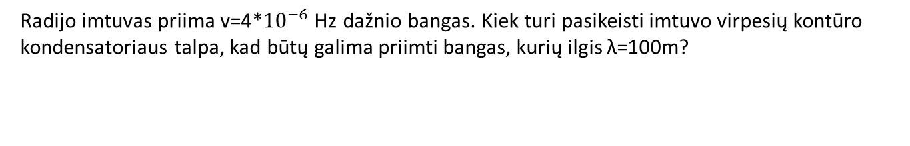
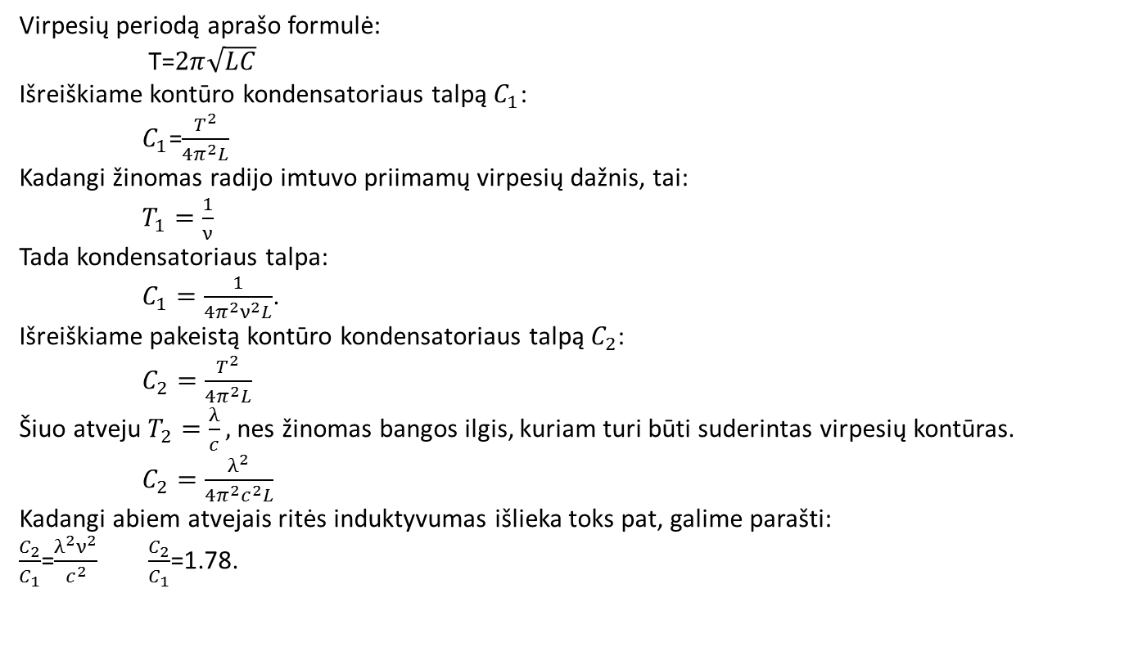
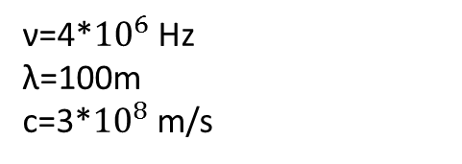
Uždavinių sprendimas
Nr. 10
Radijo imtuvas priima v=4*${10}^{−6}$Hz dažnio bangas. Kiek turi pasikeisti imtuvo virpesių kontūro kondensatoriaus talpa, kad būtų galima priimti bangas, kurių ilgis λ=100m?
$$\frac{C_{2}}{C_{1}}$$
ν=4*${10}^{6}$ Hz
λ=100m
c=3*${10}^{8}$ m/s
Virpesių periodą aprašo formulė:
T=$2π\sqrt{LC}$
Išreiškiame kontūro kondensatoriaus talpą $C_{1}$:
$C_{1}$=$\frac{T^{2}}{4π^{2}L}$
Kadangi žinomas radijo imtuvo priimamų virpesių dažnis, tai:
$T_{1}=\frac{1}{ν}$
Tada kondensatoriaus talpa:
$C_{1}=\frac{1}{4π^{2}ν^{2}L}$.
Išreiškiame pakeistą kontūro kondensatoriaus talpą $C_{2}$:
$C_{2}=\frac{T^{2}}{4π^{2}L}$
Šiuo atveju $T_{2}=\frac{λ}{c},$nes žinomas bangos ilgis, kuriam turi būti suderintas virpesių kontūras.
$C_{2}=\frac{λ^{2}}{4π^{2}c^{2}L}$
Kadangi abiem atvejais ritės induktyvumas išlieka toks pat, galime parašti:
$\frac{C_{2}}{C_{1}}$=$\frac{λ^{2}ν^{2}}{c^{2}}$ $\frac{C_{2}}{C_{1}}$=1.78.

Slide 23

Testas
1. Kokiu simboliu kondensatorius žymimas elektrinėje schemoje?

Slide 24
Testas
2. Koks elektrinės talpos matavimo vienetas?
( N )
( F )
( A )
( V )

Slide 25
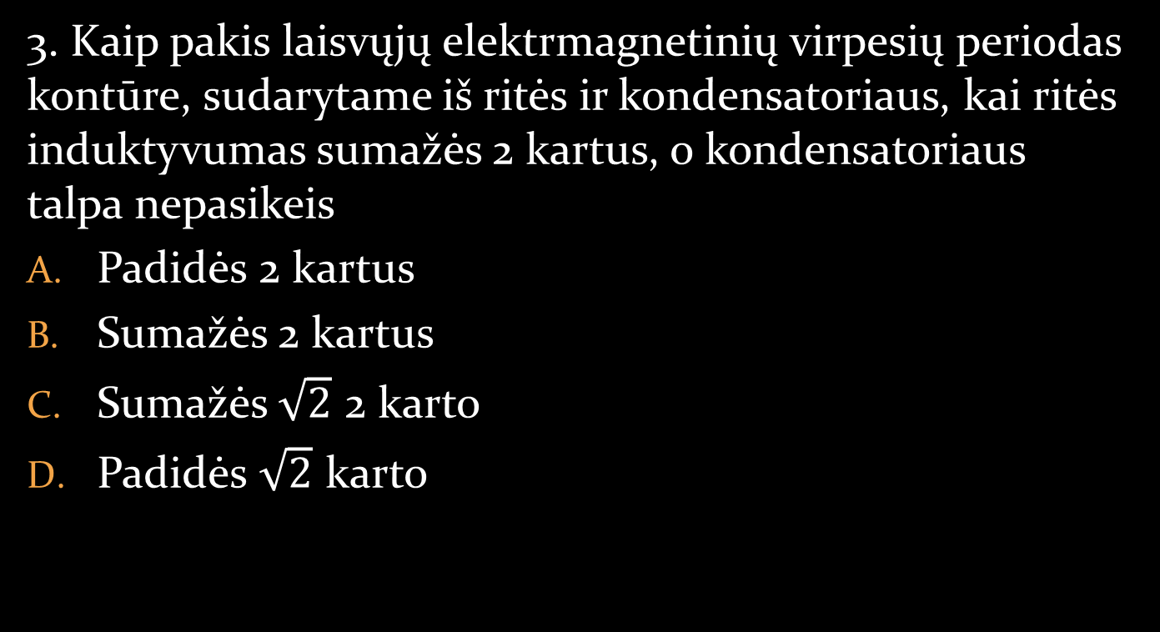
Testas
3. Kaip pakis laisvųjų elektrmagnetinių virpesių periodas kontūre, sudarytame iš ritės ir kondensatoriaus, kai ritės induktyvumas sumažės 2 kartus, o kondensatoriaus talpa nepasikeis
Padidės 2 kartus
Sumažės 2 kartus
Sumažės $\sqrt{2}$ 2 karto
Padidės $\sqrt{2}$ karto

Slide 26
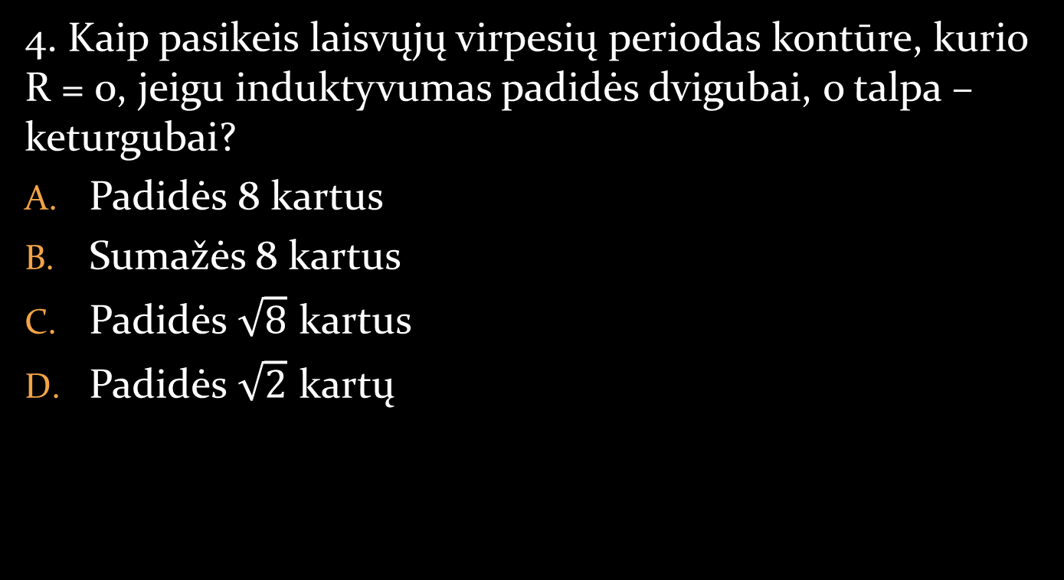
Testas
4. Kaip pasikeis laisvųjų virpesių periodas kontūre, kurio R = 0, jeigu induktyvumas padidės dvigubai, o talpa – keturgubai?
Padidės 8 kartus
Sumažės 8 kartus
Padidės $\sqrt{8}$ kartus
Padidės $\sqrt{2}$ kartų

Slide 27
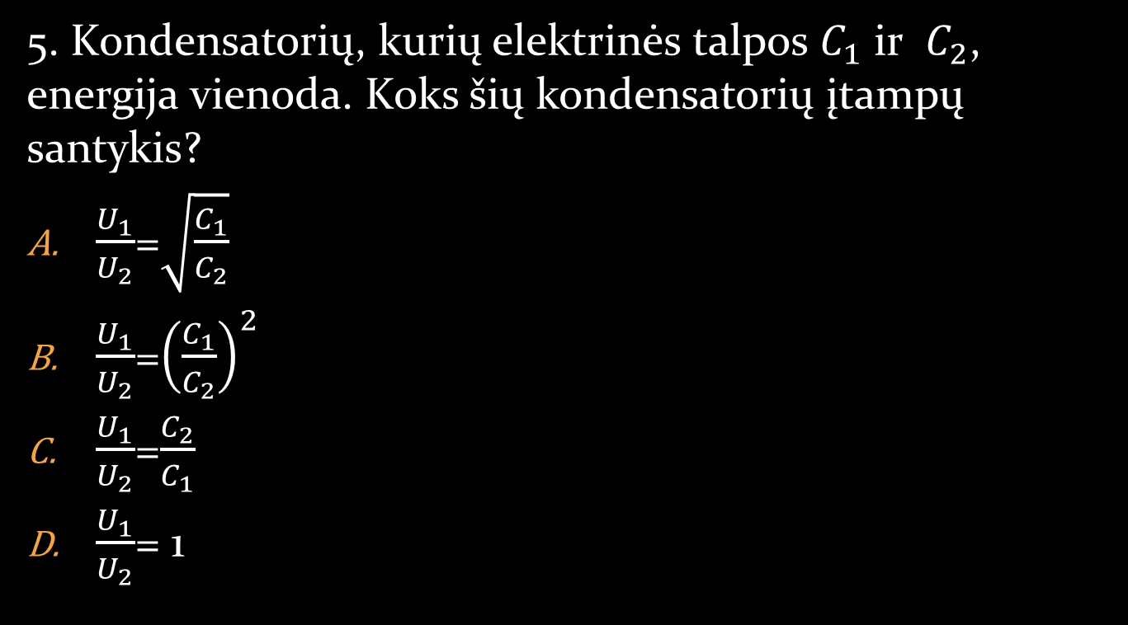
Testas
5. Kondensatorių, kurių elektrinės talpos $C_{1}$ ir $C_{2}$, energija vienoda. Koks šių kondensatorių įtampų santykis?
$\frac{U_{1}}{U_{2}}$=$\sqrt{\frac{C_{1}}{C_{2}}}$
$\frac{U_{1}}{U_{2}}$=${\left(\frac{C_{1}}{C_{2}}\right)}^{2}$
$\frac{U_{1}}{U_{2}}$=$\frac{C_{2}}{C_{1}}$
$\frac{U_{1}}{U_{2}}$= 1

Slide 28
Testas
6. Kaip uždarame virpesių kontūre pakinta elektromagnetinų virpesių dažnis, padidinus atstumą tarp kondensatoriaus plokščių?
Sumažėja
Nepakinta
Padidėja
Gali padidėti arba sumažėti

Slide 29
Testas
7. Kaip pakis plokščiojo kondensatoriaus talpa, atstumą tarp plokštelių padidinus 4 kartus?
Nepakis
Padidės 4 kartus
Sumažės 4 kartus
Padidės 16 kartų

Slide 30
Testas
8. Kaip kinta prijungto prie šaltinio kondensatoriaus krūvis, keičiant atstumą tarp jo plokštelių?
Proporcingai atstumo kvadratui
Atvirkščiai proporcingai atstumo kvadratui
Proporcingai atstumui
Atvirkščiai proporcingai atstumui

Slide 31
Testas
9. Kaip pasikeis laisvųjų elektromagnetinių virpesių periodas kontūre, jeigu vienu metu induktyvumą ir talpą padidinsime 2 kartus?
Nepasikeis
Padidės 2 kartus
Sumažės 2 kartus
Padidės 4 kartus

Slide 32
Testas
10. Vienos kondensatoriaus plokštės elektros krūvis +2 C, kitos -2 C. Kam lygus potencialų skirtumas tarp kondensatoriaus plokščių, kai jo elektrinė talpa 1 F?
0 (V)
0,5 (V)
2 (V)
4 (V)

Slide 33
Testo atsakymai
A
B
C
C
A
C
C
D
B
C

Slide 34
Naudota literatūra:
Vl. Valentinavičius, Fizika, 10 kl., šviesa, 2006 m.
St. Jakutis, Fizikos uždavinynas, X-XII kl., Kaunas, šviesa, 1994 m.
Jaunesniųjų fizikų mokykla „Fotonas“
http://lt.wikipedia.org
V. Tarasonis, Fizika, Vilniaus mokslo ir enciklopedijų leidykla, 1995 m.

Slide 35

Ačiū už dėmesį

